Slide 1
阿里 Low-Code Engine 初探
- 知墨

Slide 2
概述
是什么
能干什么(适用场景)
怎么干的
目前存在的问题
我们该做什么(基于此引擎需要完善的)
其它一些低代码
讨论

Slide 3
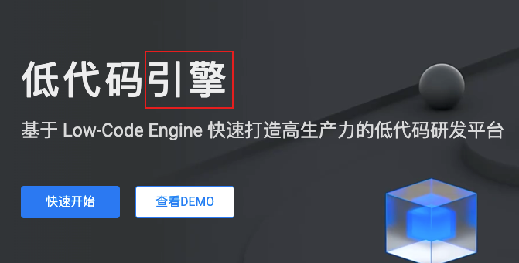
是什么
官网: https://lowcode-engine.cn/
demo: https://lowcode-engine.cn/demo/index.html

Slide 4
能干什么(适用场景)
1. 文档, 活动页, 商城类等
2. 简单的增删改查和交互需求
3. 图表可视化
总之: 对UI样式和交互要求不是很高的需求
前提:
有对应的物料 或 能基于已有的物料组装 (ps: 物料要丰富)
适用人群:
对于开发者来说, 物料可以暴露更多的配置
对于产品和运营等人员来说, 需要对物料做一些高度封装
效率: 对于开发来说, 其实不一定会更快...

Slide 5
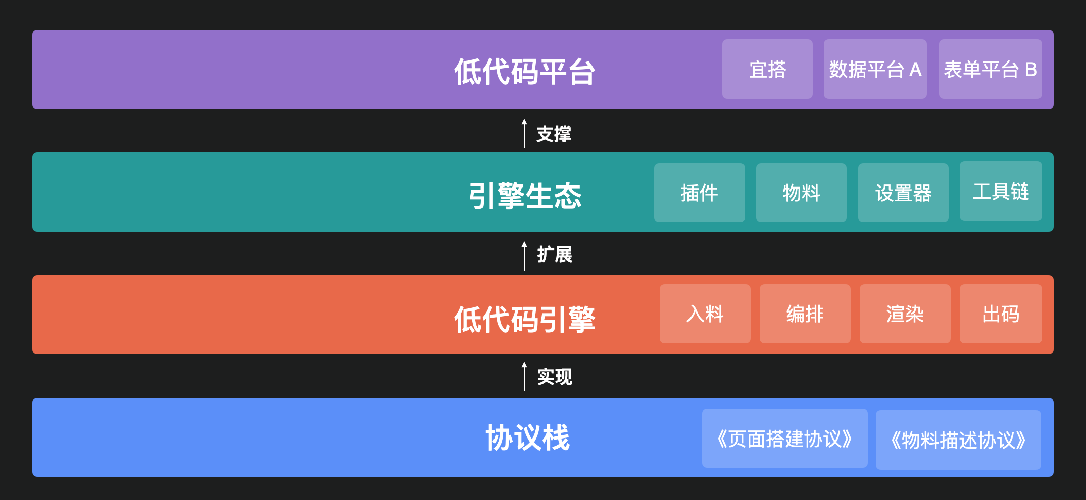
怎么干的 - 整体架构
引擎本身不会包含: 后端服务、数据建模、打包部署等能力；
引擎会包含: 基础 API 的建设、扩展机制的完善、工具链、设计器 & 渲染性能、稳定性等能力；

Slide 6
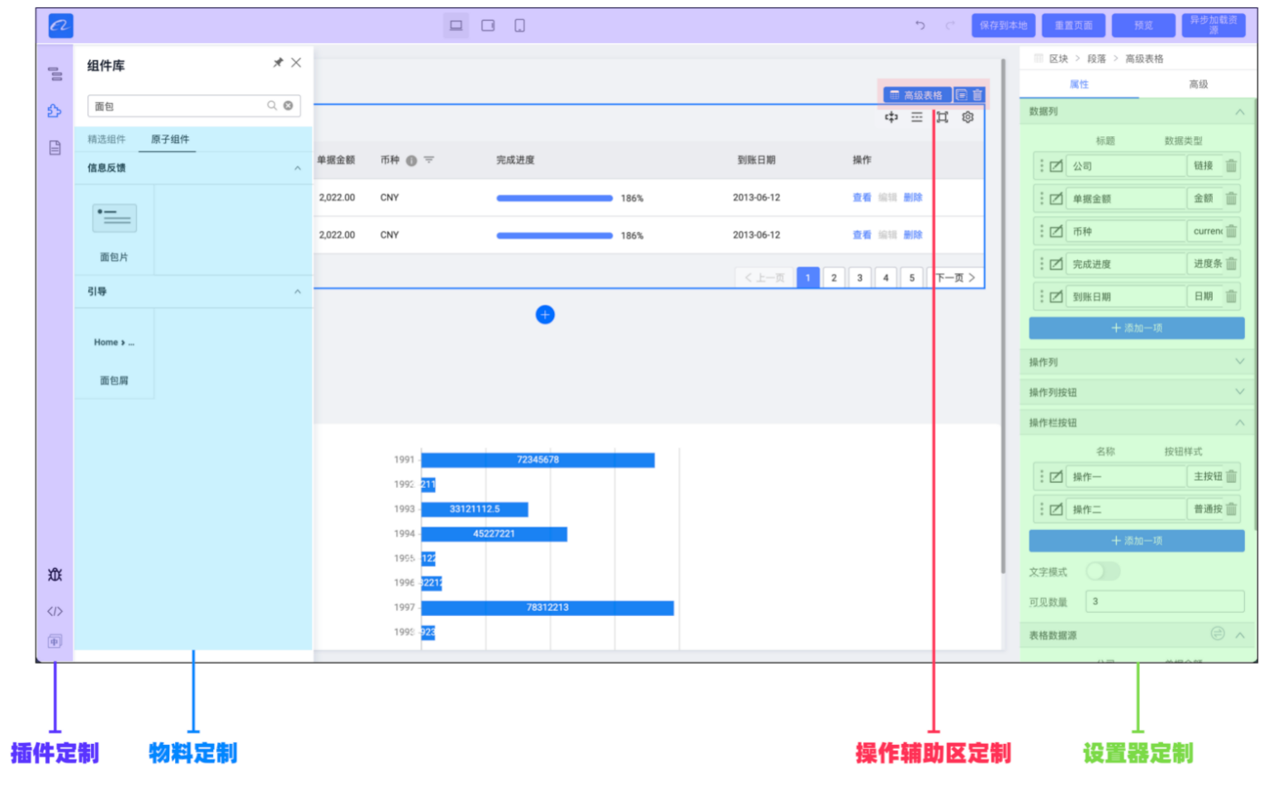
怎么干的 - 插件机制
插件定制：可以配置低代码编辑器的功能和面板
物料定制：可以配置能够拖入的物料
操作辅助区定制：可以配置编辑器画布中的操作辅助区功能
设置器定制：可以配置编辑器中组件的配置表单

Slide 7
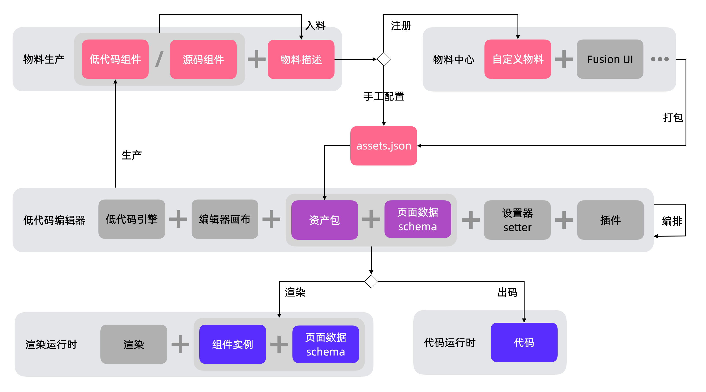
怎么干的 - 运行流程

Slide 8
目前存在的问题
1. 暂不支持任意拖拽布局
2. 有蛮多的小bug
3. 对antd支持不太好
4. 开源不久, 社区还不强大, 有些坑还不清楚

Slide 9
如果要搭建一个低代码平台, 我们该做什么(基于此引擎需要完善的)
后端服务 **
登录/权限 **
同步到远程功能 **
预览功能修改 **
历史记录功能 **
项目管理功能(插件)
页面管理功能(插件) ***
区块管理功能(插件)
如何使自定义物料方便接入(物料中心)
如何快速打包部署
*: 以5个计算, 表示目前的完成度

Slide 10
其它一些低代码
https://github.com/H5-Dooring/dooringx
https://designable-antd.formilyjs.org/
https://github.com/prevwong/craft.js
https://www.foxpage.io/#/developer
https://baidu.github.io/amis/zh-CN/docs/index
https://github.com/wangyuan389/mall-cook(这个看起来也有点意思)

Slide 11
讨论
1. 对于我们来说, 是否有相关场景? 有哪些场景?
2. 是否有必要基于该引擎或其它搭建一个低代码平台
3. 如果搭建的话, 给谁用? 第一期大致完成哪些功能?

